Slide 1
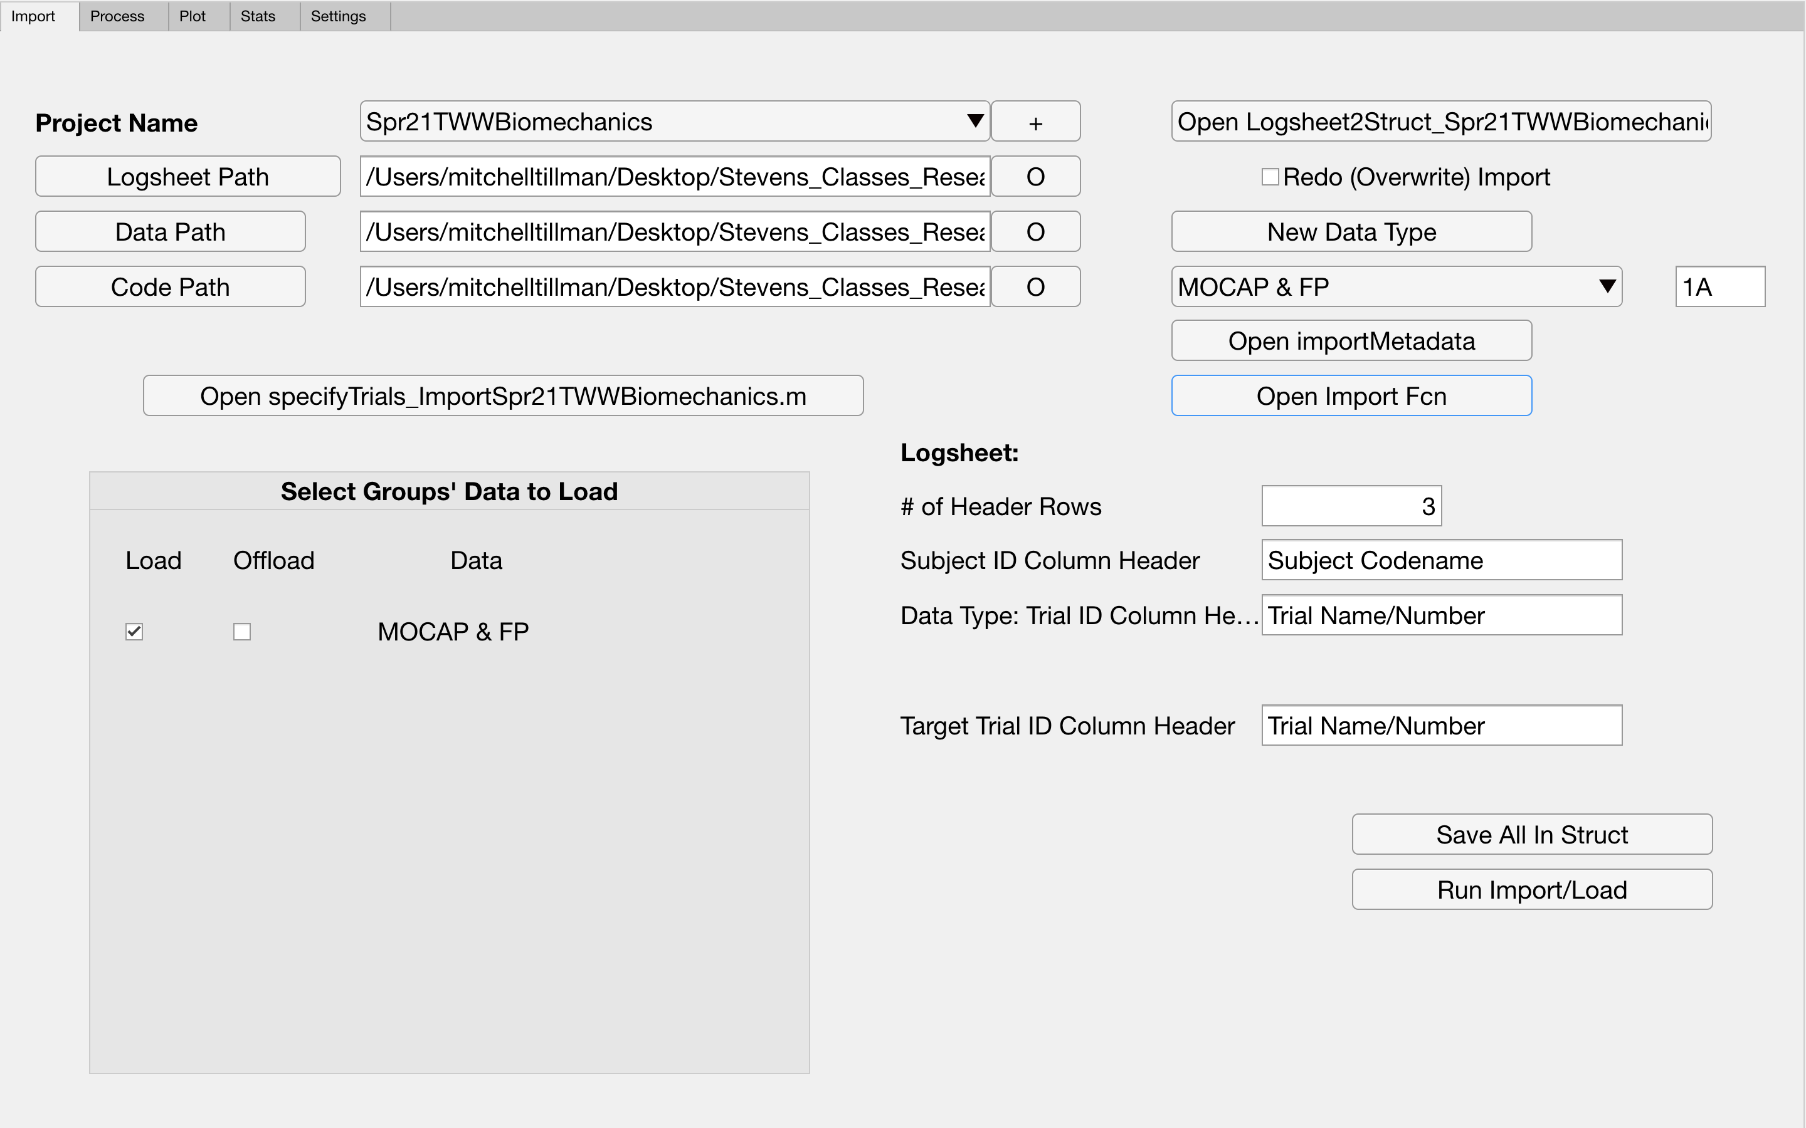
1
5
2
21
24
3
22
7
4
23
8
9
10
6
11
12
13
18
14
19
20
15
16
17

